Slide 1
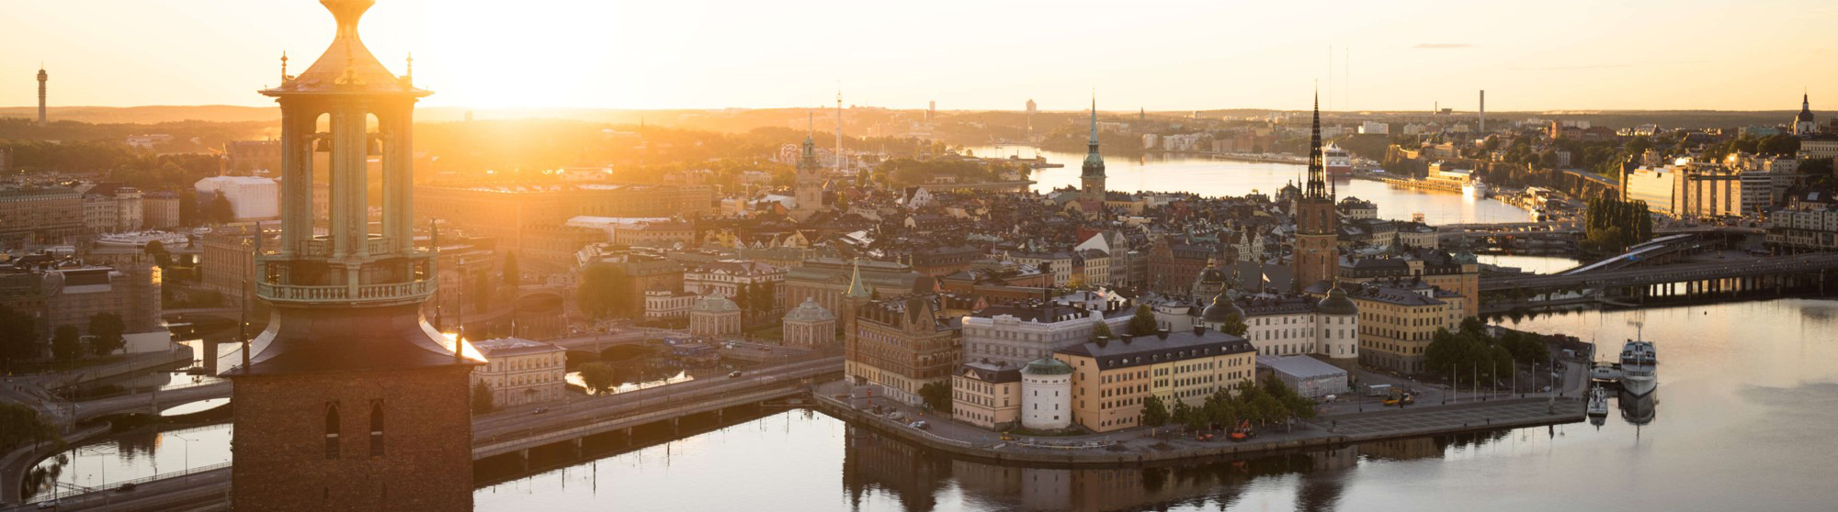

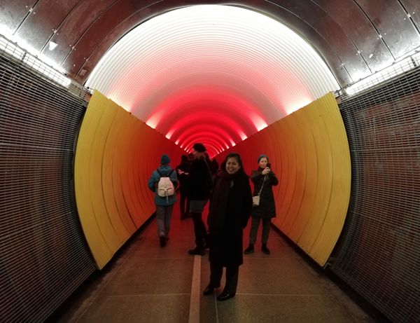


Auslandssemester an der ‚Stockholm Universität‘
Schweden // August 2021 – Januar 2022 // von Nesreen Abalo
Header: Blick auf die Stadt Stockholm mit der Altstadt (Schwedisch: Gamla Stan) auf der Insel in der Mitte des Bildes
Warum ein Auslandssemester?
Über die CIVIS Partnerschaft zwischen der Universität Tübingen und 7 anderen europäischen Universitäten konnte ich ein Auslandssemester von August 2021 bis Januar 2022 an meiner Wahluniversität in Stockholm verbringen. Die englischsprachigen Kurse an der Stockholm Universität ermöglichte mir als Ethnologiestudentin einen Zugang zu geschichtlichen sowie aktuellen Gesellschaftsthemen in Schweden:
- Peasant society to nation state
  - Identity and ‚Swedishness‘
  - Migration
  - Gender Equality
Über Schweden: Stockholm als ‚Silicon Valley Europas‘
Von Volvo und Ikea zu Spotify und Klarna. In Stockholm findet Digitalisierung immer mehr Einsatz und Bedeutung im Alltag. Dies spiegelt sich in der schwedischen IT Branche, die aufgrund eines großen Bedarfs an ‚skilled-workers‘ zunehmend ausländische Fachkräfte anwirbt.
Abb. 4: ‚Meetup‘ Applikation
Forschung und Methoden
‚Meetup‘ bringt Menschen mit gleichen Interessen wie zum Beispiel Sport und Meditation zusammen. Dadurch lernte ich eine Vielzahl von Fachkräften kennen, die aufgrund einer Anstellung bei einem schwedischen Unternehmen nach Schweden ausgewandert sind. Im Vordergrund steht die Forschungsfrage: Welchen Einfluss nimmt die Digitalisierung auf die Migration in Schweden? Durch ethnologische Forschungsmethoden wie teilnehmende Beobachtung, informelle Gespräche und Interviews konnte ich mehr über ihr Migrationserlebnis erfahren.
Abb.3: Tunnel in Stockholm mit Nobellichtinstallation
Unterwegs mit ausländischen ‚skilled workers‘
Jährlich veranstaltet das Nobelpreismuseum ein sogenanntes ‚Nobel week lights Stockholm‘, das im Jahr 2021 vom 4.-12.12. stattfand. Während eines Meetup-Treffens suchten wir die Lichtinstallationen dieser Veranstaltung in Stockholm auf.
Quellen:
Header: https://www.nscmid2020.com/practical-information/about-stockholm/
Abb.1: https://armacad.info/organizations/stochttps://armacad.info/organizations/stockholm-university
kholm-university
Abb. 2: https://civis.eu/en/activities/civis-hubs
Abb.3: Tunnel in Stockholm mit Nobellichtinstallation. Nesreen Abalo. 11.12.2021
Abb. 4: https://secure.meetupstatic.com/s/img/7223371979728590/app_download/social/fb/meetup.en.png
Abb. 2: CIVIS mit der geographischen Lage der teilnehmenden Universitäten
Abb.1: Stockholms Universitet Logo

